Slide 1

PHÒNG GIÁO DỤC & ĐÀO TẠO QUẬN LONG BIÊN
TRƯỜNG TIỂU HỌC PHÚC LỢI
CHÀO ĐÓN CÁC EM HỌC SINH
ĐẾN VỚI TIẾT HỌC HÔM NAY!
Khoa học 5

Slide 2
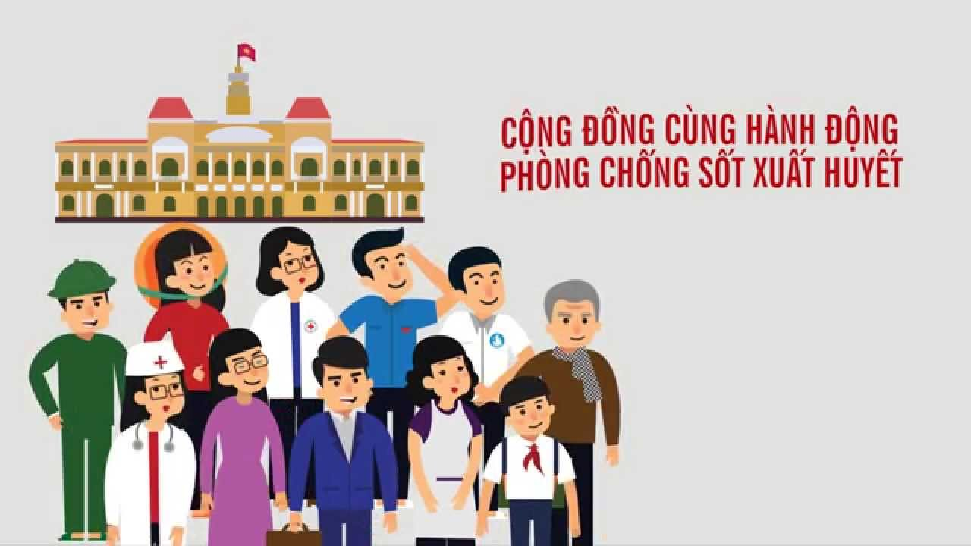
PHÒNG BỆNH SỐT XuẤT HUYẾT
Khoa học – Lớp 5

Slide 3
Khởi động
1. Hãy nêu những hiểu biết của con về bệnh sốt rét?
2. Chúng ta cần làm gì để phòng bệnh sốt rét?

Slide 4
KHOA HỌC
PHÒNG BỆNH
SỐT XUẤT HUYẾT

Slide 5
MỤC TIÊU
HS nêu được nguyên nhân và cách phòng bệnh sốt xuất huyết.
Hình thành cho HS ý thức ngăn chặn không cho muỗi sinh sản và đốt người.
Giáo dục HS ý thức tự bảo vệ mình, tránh không bị muỗi đốt.
Notes:
- GV nêu mục tiêu của bài.

Slide 6
KHÁM PHÁ

Slide 7
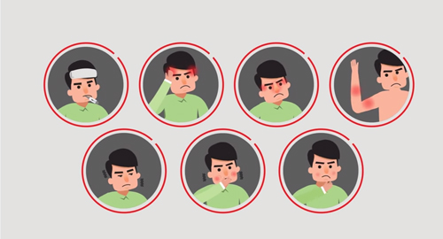
Hoạt động 1: Dấu hiệu và sự nguy hiểm

Slide 8
Đọc các thông tin trong sách giáo khoa và chọn câu trả lời đúng cho các câu hỏi:
1. Tác nhân gây ra bệnh sốt xuất huyết là gì?
a. Vi khuẩn b. Vi-rút
2. Muỗi truyền bệnh sốt xuất huyết có tên là gì?
a. Muỗi a-nô-phen b. Muỗi vằn
3. Muỗi vằn sống ở đâu?
a. Trong nhà b. Ngoài bụi rậm
4. Bọ gậy muỗi vằn thường sống ở đâu?
a. Ao tù, nước đọng b. Các chum vại, bể nước
5. Tại sao bệnh nhân sốt xuất huyết phải nằm màn cả ban ngày?
a. Để tránh bị gió b. Để tránh bị muỗi vằn đốt

Slide 9
Dấu hiệu của bệnh sốt xuất huyết là người nhiễm bệnh sốt cao liên tục, xuất huyết dưới da, chảy máu chân răng, chảy máu cam….
Bệnh sốt xuất huyết gây nguy hiểm vì bệnh có thể gây tử vong. Mọi người đều có thể nhiễm bệnh, đặc biệt là trẻ em. Hiện nay vẫn chưa có vắc-xin phòng bệnh và thuốc đặc trị chữa bệnh.

Slide 10
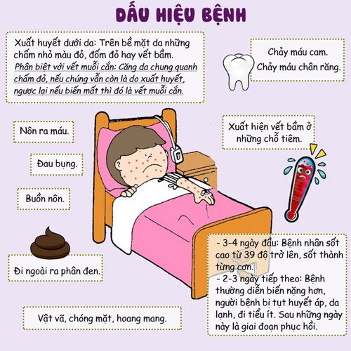
Đáp án chị tự đánh vì không có trong bài chị gửi em

Slide 11
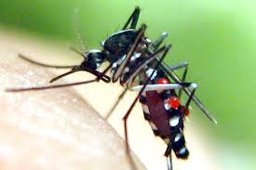
Hoạt động 2: Tác nhân và con đường lây truyền

Slide 12
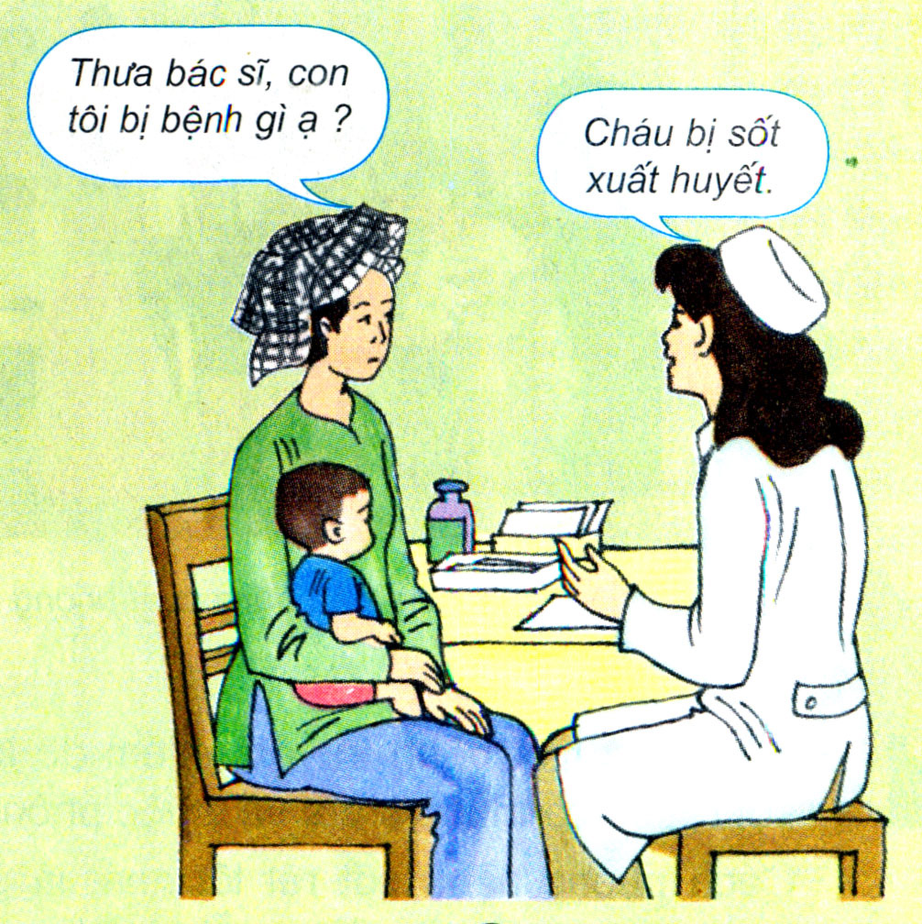
Bệnh sốt xuất huyết do một loại vi-rút gây ra. Vi-rút này sống trong máu người bệnh. Muỗi vằn hút máu người bệnh rồi truyền vi-rút sang cho người lành.
Muỗi vằn sống trong nhà, đốt người cả ban ngày và ban đêm. Bọ gậy muỗi vằn thường sống ở các chum, vại, bể nước,…

Slide 13
Thảo luận nhóm để trả lời các câu hỏi sau:
Tác nhân gây bệnh sốt xuất huyết là gì?
Bệnh được lây truyền như thế nào?
Muỗi vằn có đặc điểm gì?

Slide 14
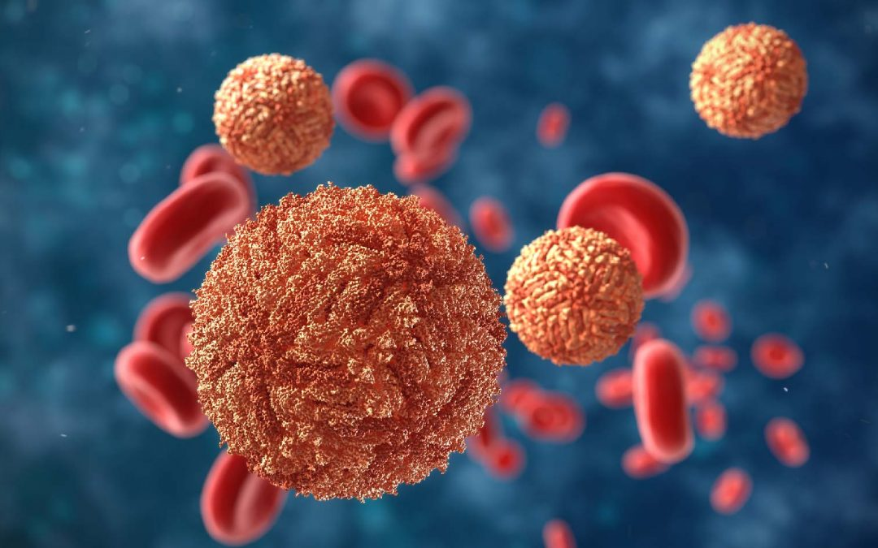

Slide 15
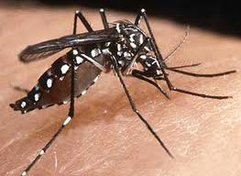
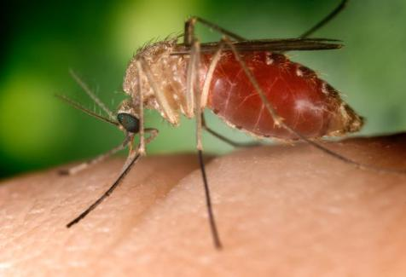
Muỗi vằn

Slide 16
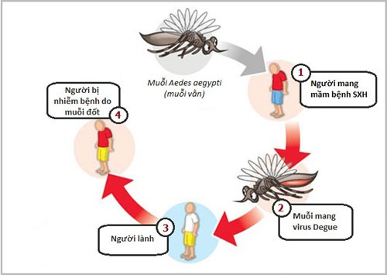

Slide 17
- Sốt xuất huyết là bệnh truyền nhiễm cấp tính do vi rút Dengue gây ra.
- Muỗi vằn là trung gian truyền bệnh từ người bệnh sang người lành

Slide 18
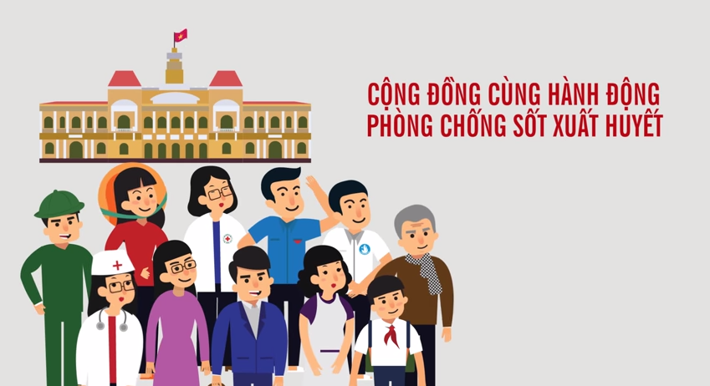
Hoạt động 3: Cách phòng bệnh

Slide 19
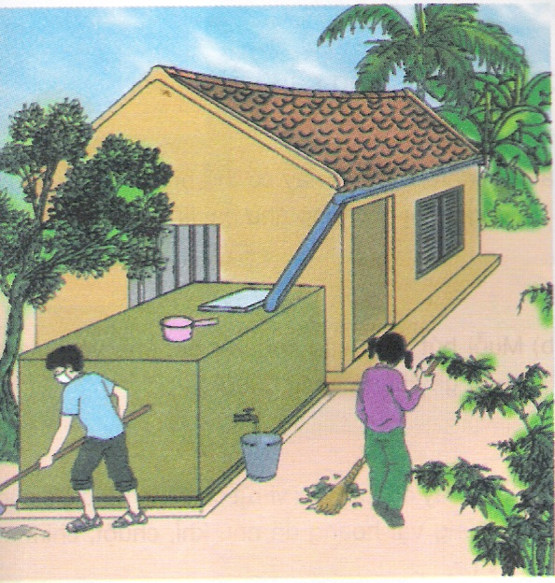
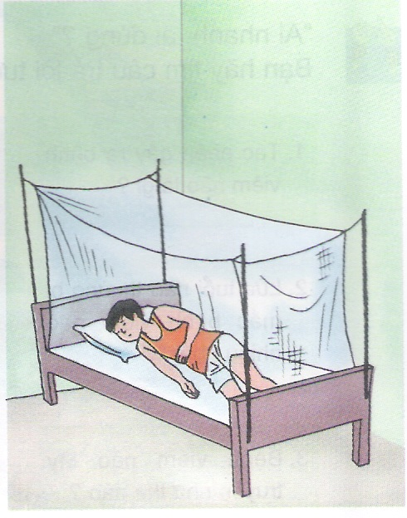
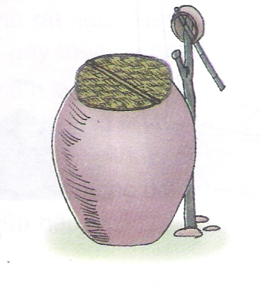
Quan sát tranh và trả lời câu hỏi:
2
3
4
Nêu nội dung và tác dụng của việc làm trong từng
hình đối với việc phòng tránh bệnh sốt xuất huyết.

Slide 20
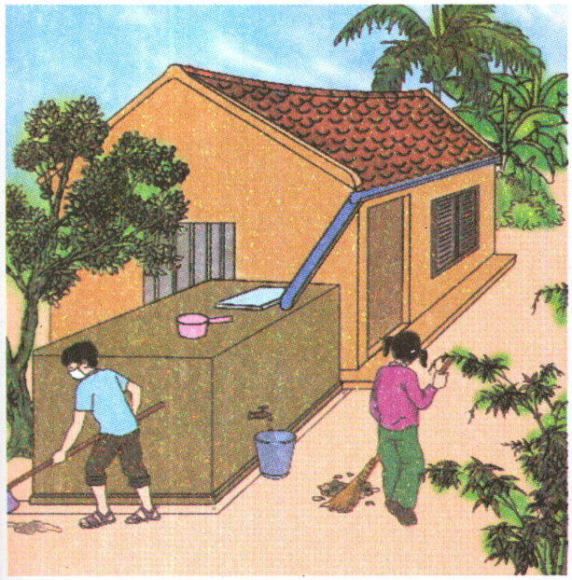
Bể nước có nắp đậy, bạn nữ đang quét sân, bạn nam đang khơi thông cống rãnh (để tránh muỗi đẻ trứng)

Slide 21
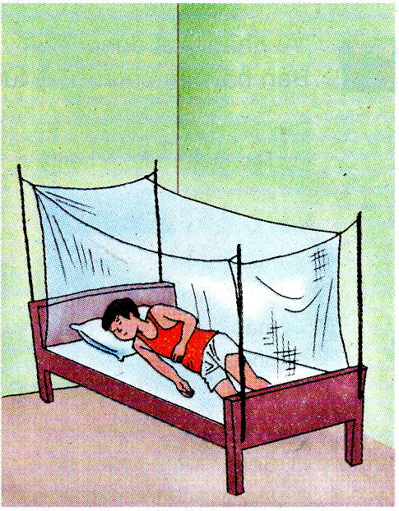
Một bạn ngủ có màn, kể cả ban ngày để ngăn không cho muỗi vằn đốt người cả ban ngày và ban đêm.

Slide 22
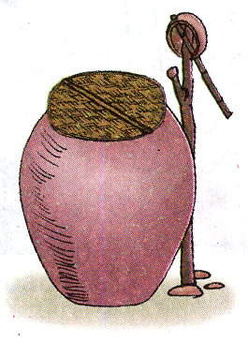
Chum nước có nắp đậy để ngăn không cho muỗi vào đẻ trứng.

Slide 23
Cách phòng bệnh
Giữ vệ sinh nhà ở và môi trường xung quanh.
Diệt muỗi, diệt bọ gậy.
Tránh để muỗi đốt.

Slide 24
BẠN CẦN BIẾT
Sốt xuất huyết là bệnh truyền nhiễm do một loại vi-rút gây ra. Muỗi vằn là động vật trung gian truyền bệnh. Hiện nay chưa có thuốc đặc trị để chữa bệnh này. Khi bị bệnh phải đến cơ sở y tế gần nhất để theo dõi, ngừa sốt cao và biến chứng.
Sốt xuất huyết là một trong những bệnh nguy hiểm đối với trẻ em. Bệnh có diễn biến ngắn, trường hợp nặng (bị xuất huyết bên trong cơ thể) có thể gây chết người trong vòng 3 đến 5 ngày.
Cách phòng bệnh sốt xuất huyết tốt nhất là giữ vệ sinh nhà ở và môi trường xung quanh, diệt muỗi, diệt bọ gậy và tránh để muỗi đốt.

Slide 25
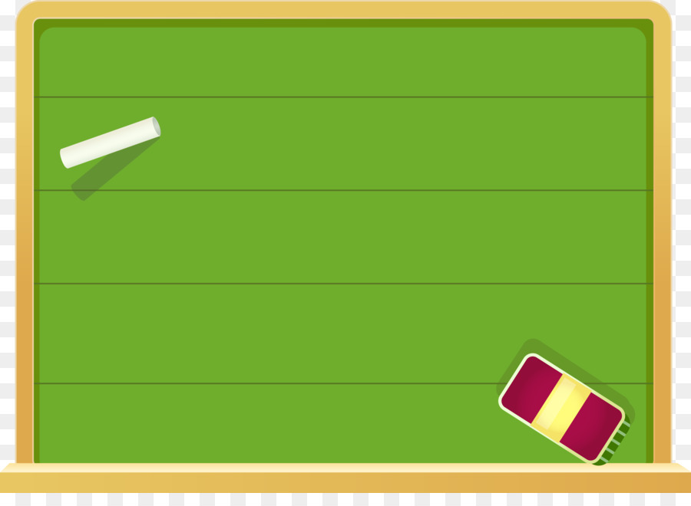
1
Trò chơi “ Miếng ghép bí ẩn”
2
3
4

Slide 26
Trò chơi “ Miếng ghép bí ẩn”
Luật chơi
Có 4 miếng ghép, tương ứng với mỗi miếng ghép là một câu hỏi, hay một tình huống trong cuộc sống. Thời gian 5 giây để suy nghĩ và đưa ra câu trả lời. Hết thời gian 5 giây, nếu không có câu trả lời, em sẽ phải nhường phần chơi của mình cho bạn khác.

Slide 27
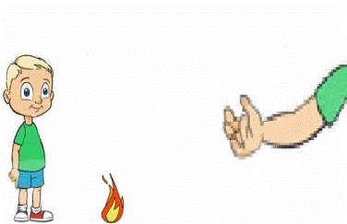
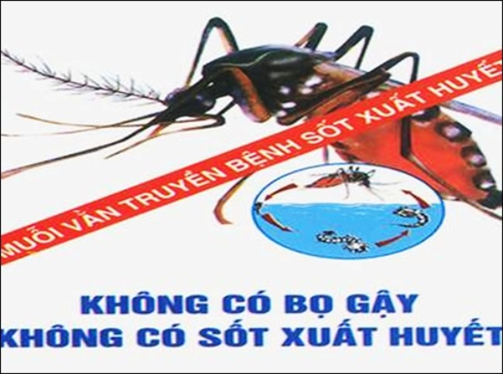

TRÒ CHƠI “Ô SỐ MAY MẮN”
1
2
3
4

Slide 28
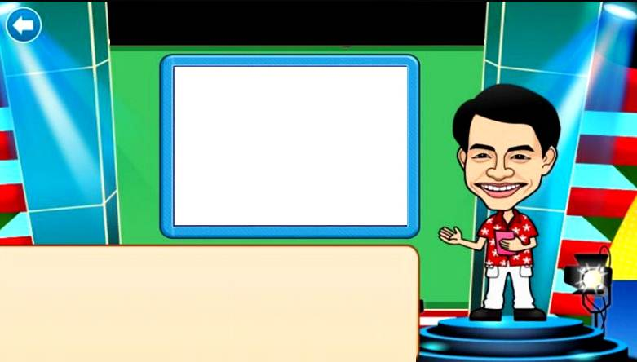






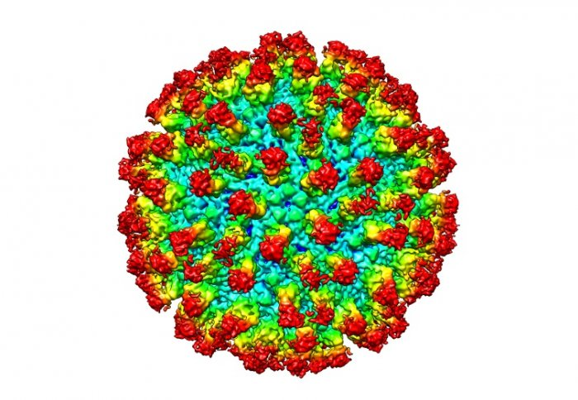

Câu 1
Home
Trả lời
Tác nhân gây ra bệnh sốt xuất huyết là gì?
Vi khuẩn b. Vi-rút

Slide 29
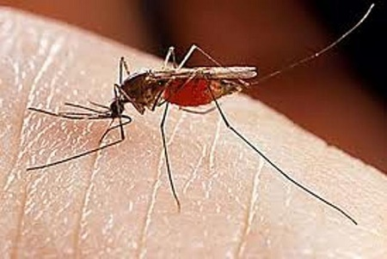
Câu 2
Home
Trả lời
Muỗi truyền bệnh sốt xuất huyết có tên là gì?
a. Muỗi a-nô-phen b. Muỗi vằn

Slide 30
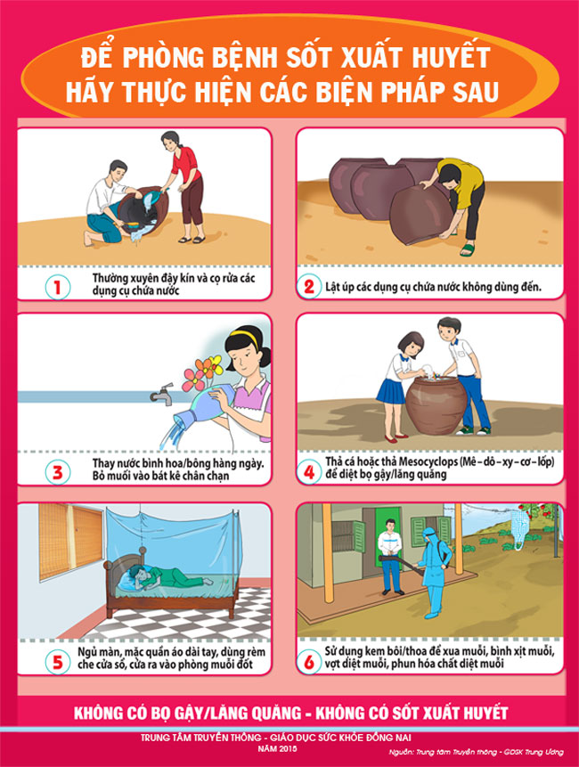
Câu 3
Home
Trả lời
Để phòng bệnh sốt xuất huyết chúng ta cần làm gi?

Slide 31
Câu 4
Home
Trả lời
Nơi con ở đang có dịch sốt xuất huyết, nếu con bị sốt con sẽ làm gì?

Slide 32

Dặn dò:
 Học thuộc ghi nhớ (SGK/29).
 Chuẩn bị: Phòng bệnh viêm não

Slide 33



